Slide 1
Dyspnée aigue et insuffisance respiratoire aigue grave

Slide 2
INSUFFISANCE RESPIRATOIRE AIGUE GRAVE DYSPNEES AIGUES
LES OBJECTIFS
COMMENT LA RECONNAITRE : ETIOLOGIE ETCLINIQUE
APPRECIER LA GRAVITE
COMMENT LA CLASSER? ETIOLOGIE ET PHYSIOPATHOLOGIE
LA TRAITER

Slide 3
RAPPEL PHYSIOPATHOLOGIQUE
1 la ventilation spontanée
ventilation alveolaire : oxygénation au cours de l’inspiration
Rejet du CO2 produit au cours du méabolisme celleulaire à l’expiration
2 l’état humoral normal et homeostasie
PaO2 = 100 mmHg
PaCO2 = 40 mmHg
SaO2 = 98 à 100%
pH = 7,37 à 7,42

Slide 4
RAPPEL PHYSIOPATHOLOGIQUE
3 Insuffisance respiratoire aigue
- hypoxémie = désaturation de l’HB + réduction de l’HB de plus de 5 gr/100 ml de sang =
cyanose
- hypercapnie = accumulation du CO2 par mauvaise élimination par
syndrome obstructif des BPCO
obstruction des voies aériennes par corps etranger, chute de la langue au cours des comas
causes parenchymateuses
- L’asphyxie = elle associe hypoxie + hypercapnie, acidose sévère menace imminente sur le coeur et le cerveau (arret cardiaque) URGENCE

Slide 5
Définition de la dyspnée
Dyspnée désigne un trouble de la respiration, une difficulté à respirer qui peut provenir soit de l'appareil respiratoire, soit de l'appareil circulatoire, soit de la composition du sang. Il existe deux sortes de dyspnée : inspiratoire et expiratoire.
Types de dyspnée
Inspiratoire : dans tous les cas aboutit a l’hypoxie
Expiratoire : par bronchospasme et obstruction
Dyspnée = chaque fois que le rythme et l’amplitude de la respiration s’éloigne de la physiologie:
Bradypneé = rythme trop lent
Tachypnée: rythme trop rapide
Polypnée ; volume et rythme eleves
Hypoventilation: volume inspiratoires trop bas ( en cas de coma)
Hyperventilation : ventilation de kusmaul en cas d’acidose,
L’élimination du CO2 dépend du volume alvéolaire mobilisé
L’oxygénation alvéolaire dépend de la richesse des gaz en oxygene, des volumes alveolaire et de la qualite du parenchyme ( membrane alveolo-capillaire

Slide 6
Insuffisance respiratoire aigue
Convergence de toutes les détresses: détresse d’organe, de systèmes, de
pathologies
Système respiratoire
Système
cardio-circulatoire
Autres systèmes
Organes
Pathologies
INSUFFISANCE RESPIRATOIRE
AIGUE
DYSPNEE

Slide 7
IRA : diversité étiologique
Comas
Intoxications
PRN
Myopathies
Myasthénie
Traumatismes
Pleurésie
PNO
Laryngites
Asthme
Sténose
Encombrement
Infections pulmonaires
Maladies chroniques
Commande respiratoire
centres bulbo-protubérenciels
Appareil de transmission
Neurologique et neuromusculaire
Appareil ventilatoire
Cage thoracique
Voies aériennes
Parenchyme pulmonaire
cœur

Slide 8
IRA : diversité étiologique
Atteinte de la commande et des centres bulbo- protubéranciels
Comas, intoxications
Appareil de transmission neurologique et neuromusculaire
PRN, myopathies, myasthénie
Appareil ventilatoire
cage thoracique: Traumatisme toracique, pleurésie, pneumothorax
voies aériennes: Laryngites aigues, asthme, sténoses trachéales, corps etranger, BPCO, encombrement bronchique
parenchyme pulmonaire : infection pulmonaire aigue, atteinte chronique du parenchyme ( fibrose), œdème pulmonaire d’origine cardiaque

Slide 9
Reconnaitre l’IRA
Signes respiratoires
Tachypnée, bradypnée, BAN, tirage
Signes cutanés
Cyanose HB réduite > 5 gr / 100 ml, SaO2 < 90 %
Cas de la polyglobulie en cas de BPCO
Signes circulatoires
Tachycardie, HTA
Signes neuropsychiques
Hypoxie = signes d’ébriété= délire; agressivité
Hypercapnie= somnolence
Examen du thorax clinique et radiologique
Tirage intercostal, tirage xyphoidien, thorax immobile , thorax distendu, thorax assymétrique, foyer infectieux, pleurésie, pneumothorax compressif

Slide 10
Classification l’IRA
Classer l’IRA dans son aspect humoral
IRA avec hypoxie sans hypercapnie
Résistance à l’écoulement de l’air
Trouble du rapport VA/Q
Troubles de la diffusion
IRA avec hypoxie et hypercapnie
hypoventilation globale (volumes)
fréquence respiratoire
dépression des centres respiratoires, paralysie étendues des muscles, résistances majeures ou obstacle majeur à l’écoulement de l’air
(atteintes chroniques asthme et BPCO, aigue corps étranger)

Slide 11
Apprécier la gravité
Tous les signes cliniques sont des signes de gravité: plus ils s’éloignent de la physiologie plus la situation est grave
rythme respiratoire en excès ou en défaut
Rythme cardiaque en excès ou en défaut
Etat de conscience, agitation, délire, agressivité,
Signes d’épuisement
MAIS
Le signe indiscutable de gravité reste la valeur des gaz du sang
PaO2 < 60 mmHg avec ou sans hypercapnie
SaO2 < 90%
PaCO2 > 60 mmHg éventuellement le pH bas

Slide 12
Prise en charge en urgence
1 L’OXYGENE
2 LA LIBERTE DES VOIES AERIENNES
3 L’AIDE VENTILATOIRE
sans liberté des voies aériennes l’OXYGENE
n’arrivera jamais à l’alvéole

Slide 13
1 OXYGENE
L’oxygène
Différente manières de l’administrer
1 sonde nasale : sonde reliée par une tubulure à un débimetre à oxygene, lié à une source murale (hopital) ou un bouteille d’oxygne (à l’extérieur ex SAMU) débit de 4 à 12 litres,
2 Masque à oxyène: un masque qui prend la bouche et le nez du malade: avantage concentration très élevée d’oxygène inspiré, le masque possède une sortie pour le CO2 expiré,
Le dispositif de Hood: pour les enfants, c’est un dispositif qui prend toute la tète de l’enfant qui respire à l’intérieur, comme pour le masque l’air inspiré est presque à 100% de l’oxygène

Slide 14
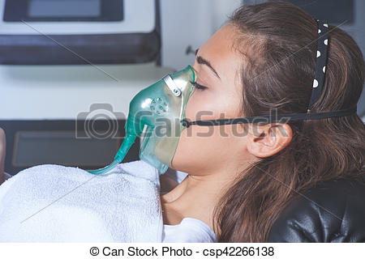
1 OXYGENE le masque
2 Masque à oxyène: un masque qui prend la bouche et le nez du malade: avantage concentration très élevée d’oxygène inspiré, le masque possède une sortie pour le CO2 expiré,

Slide 15
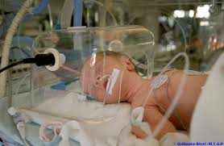
1 OXYGENE DISPOSITIF DE HOOD
Le dispositif de Hood: pour les enfants, c’est un dispositif qui prend toute la tète de l’enfant qui respire à l’intérieur, comme pour le masque l’air inspiré est presque à 100% de l’oxygène

Slide 16
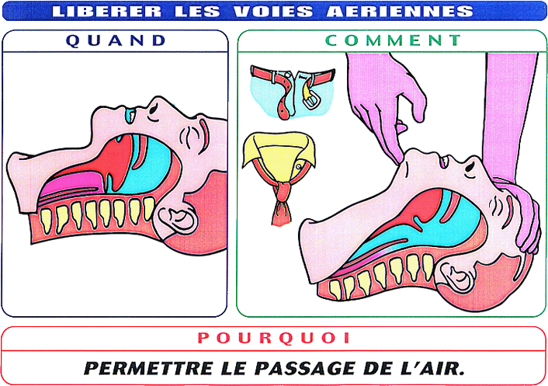
2 LIBERTE DES VOIES AERIENNES : hyper extension de la tête
Chez le malade comateux la chute de la langue réalise une obstruction dangereuse des voies aériennes supérieures, l’hyper extension de la tête permet de soulever la langue et libérer ces voies,
En urgence, permet de bien oxygéner si ventilation spontanée efficace, en attendant d’autres moyens plus sécurisants

Slide 17
2 Liberté des voies aériennes : position de sécurite
Chez le malade comateux la chute de la langue réalise une obstruction dangereuse des voies aériennes supérieures, l’hyper extension de la tête permet de soulever la langue et libérer ces voies,
En urgence, permet de bien oxygéner si ventilation spontanée efficace, en attendant d’autres moyens plus sécurisants
Evite les vomissements dans les voies aériennes

Slide 18
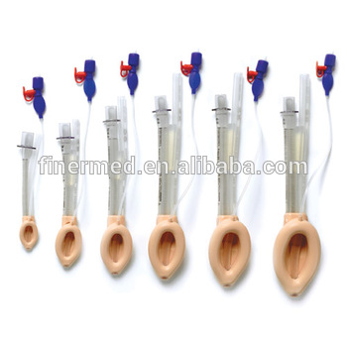
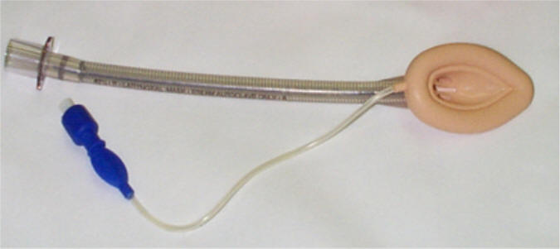
2 Liberté des voies aériennes masque laryngé

Slide 19
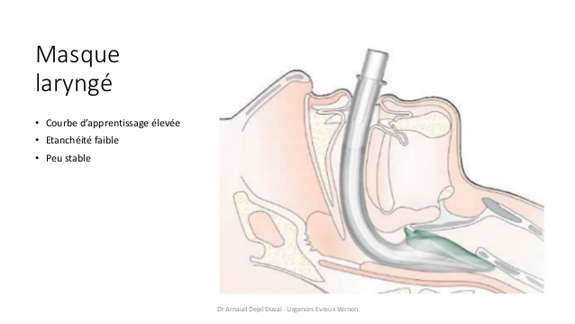
2 Liberté des voies aériennes: masque laryngé
Permet à la fois la LVA et la possibilité de pratiquer une aide ventilatoire quand la ventilation spontanée est inefficace

Slide 20
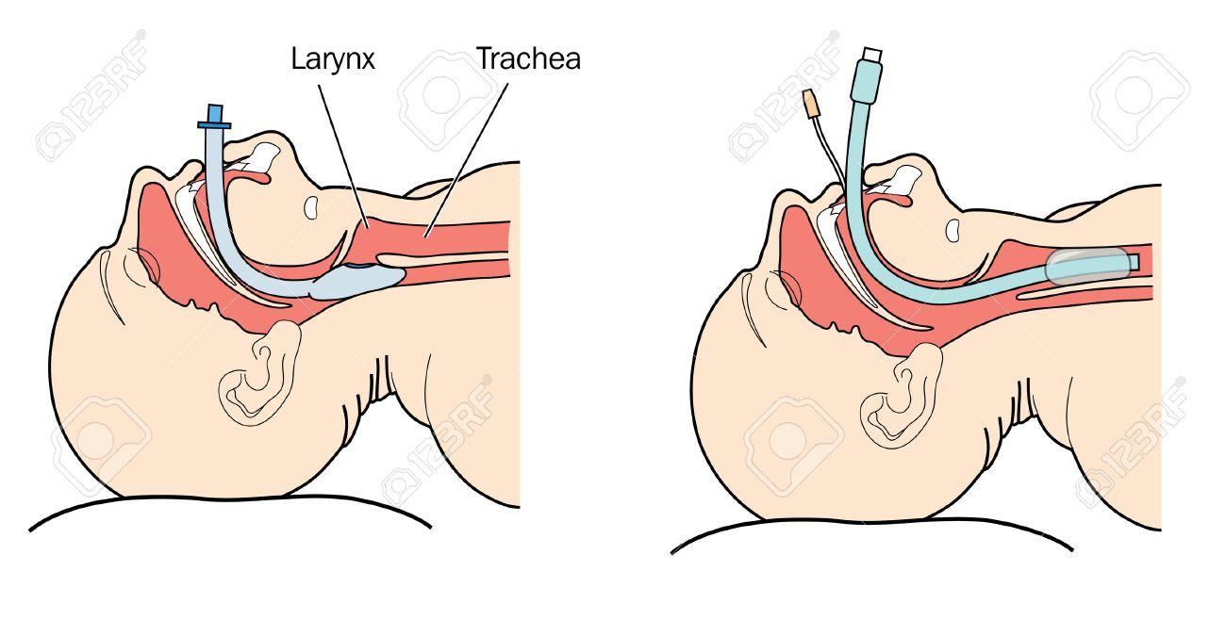
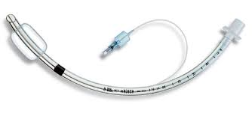
2 LVA : intubation trachéale
Liberté des voies aériennes mais aussi un moyen pour procéder à une aide ventilatoire quand la ventilation spontanée est inefficace

Slide 21
3 aide ventilatoire: bouche à bouche
Le premier geste de secours
On utilise l’air expiré du sauveteur: ce qui pose question
Quand le malade est en arrêt ou en grande détresse pré-arrêt cardiaque sa PaO2 est très basse, l’air expiré contient au moins 40 mmHg d’oxygène,
Il contient aussi autour de 60 mmHg de CO2,
Devant une situation dramatique peu d’oxygène vaut mieux que pas d’oxygène du tout
Le bouche à bouche permet de ventiler les alvéoles et permette une élimination du CO2
La priorité est donnée à l’oxygène

Slide 22
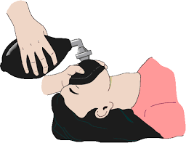
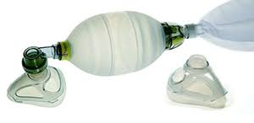
3 Aide ventilatoire : masque
3 à 4 ventilations au masque peuvent augmenter la SaO2 de 90 à 96% si l’état du poumon le permet
Quand la ventilation spontanée est inefficace, parenchyme peu efficace, ventilation insuffisante par déficience musculaire, coma, on procède à une aide ventilatoire c’est-à-dire que nous injectons de l’air enrichi en oxygène dans les poumons du malade

Slide 23
3 Aide ventilatoire : sur intubation et ballon
L’air dans le ballon enrichi en oxygène est injecté dans les poumons du malade.

Slide 24
Ces petits moyens: de liberté des voies aériennes sont très utiles quand on est loin de l’hopitâl, cela permet de gagner du temps tant que le malade à une ventilation spontanée efficace

Slide 25
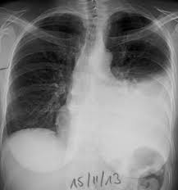
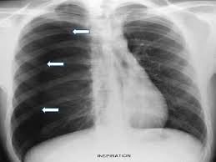
Autres gestes
Drainage thoracique en cas de pneumothorax suffocant et pleurésie

